Slide 1


Slide 2
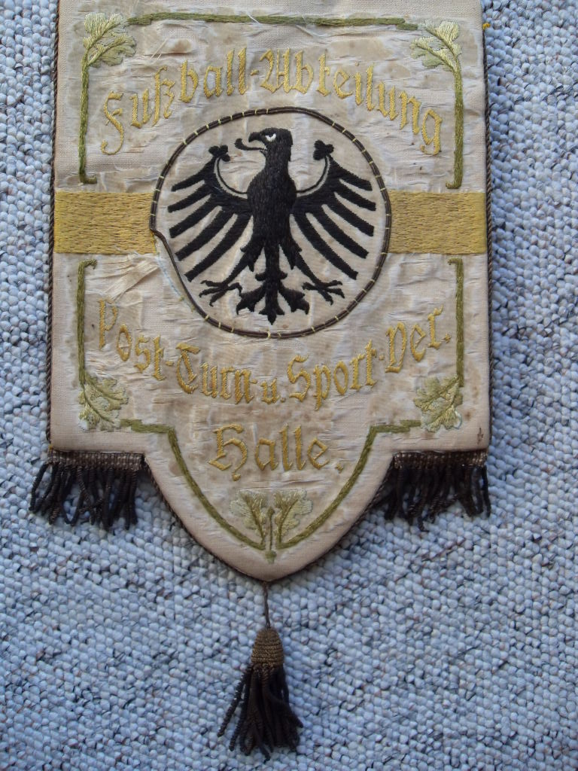
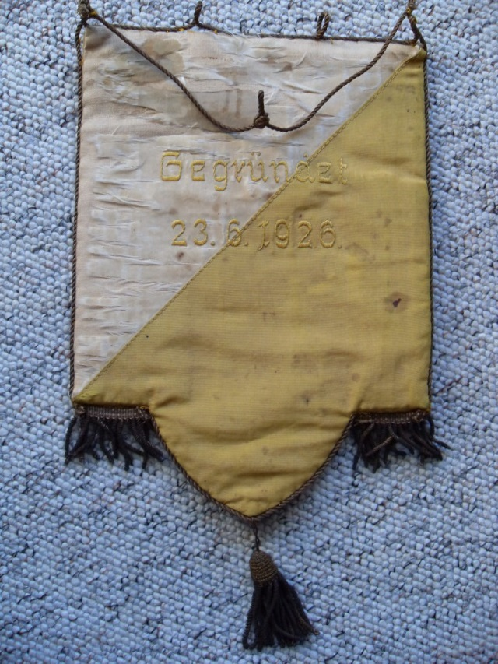
Vereinsjubiläum 2026
100 jähriges Bestehen des Vereins
Gegründet am 23.06.1926

Slide 3
Sportarten Post-TSV 2026
ca. 900 Mitglieder in vielen Abteilungen und in verschiedenen Kursen
Volleyball
Tischtennis
Gesundheitssport
  Seniorensport
  Schwimmen
  Akrobatik
Turnen
  Tricking
Fußball
Kegeln
Tennis
Schach
Notes:
Turnen: ca. 400 Mitglieder
Regional und deutschlandweit erfolgreich
Landesleistungzentrum männl. seit 2015
Johanna Quaas, älteste Turnerin der Welt mit 100 Jahren, ist seit vielen Jahren Ehrenmitglied
Jahn TH weitgehend saniert
Fußball: zweitstärkste Abteilung geworden
In den letzten Jahren Aufbau vom Kinder – und Jugendbereich
Integrativ
Gesundheits u. Breitensport:
zertifiziertes Kursystem von den Krankenkassen anerkannt
Seepferdchen- Schwimmen, Seniorenschwimmen, Aquagymnastik ...
Tischtennis:
Tennis:
Kegeln:
Schach:

Slide 4
Struktur im Verein
Alter
Geschlecht
Notes:
Alle Altersklassen sind vertreten
Hoher Anteil an Kindern und hoher Anteil von Älteren
Geschlechterverhältnis ausgeglichen

Slide 5
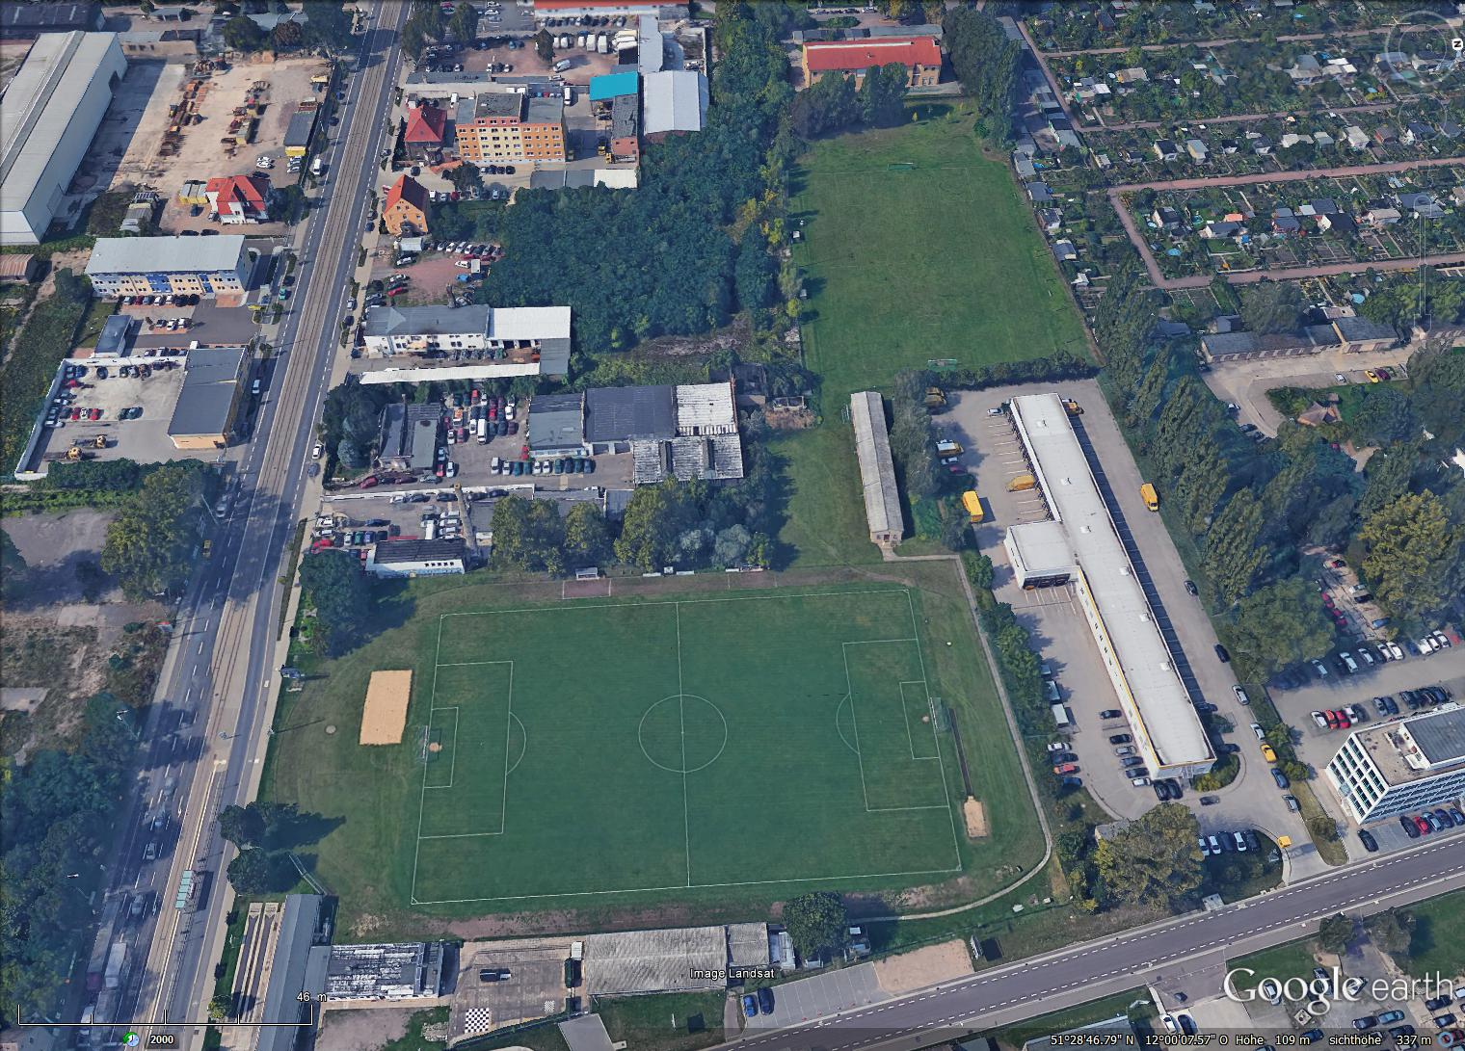
Platz 2
Areal Grenzstraße
Platz 1
Notes:
Unser derzeitiges Domizil
- BAfPT wird das Areal verkaufen
Wissen noch nicht, wie es weitergeht
ca. 250 Mitglieder aus den Abteilungen Fußball, Schach, Volleyball und Kegeln direkt auf dem Areal
Eine der letzten Kegelbahnen von Halle
Möglichkeit auf neuem Areal angeboten,
Sportdreieck ist von unserer Seite durchaus möglich

